Slide 1
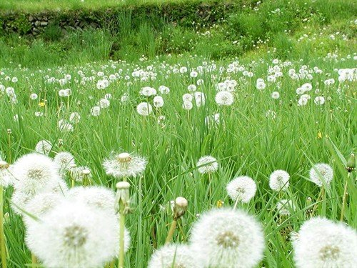
8.蒲公英

Slide 2
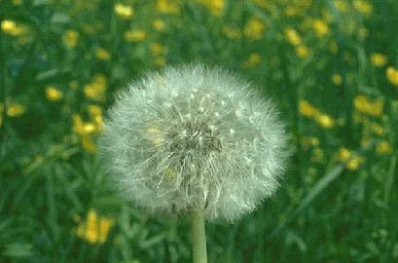

课
文
示
范
录
音

Slide 3

预习要求
请同学们大声朗读课文。
1、借助拼音，读准字音，
把句子读通顺。
2、圈圈三角123画横线
（坐端正，预习 ）

Slide 4

过关检查
1、同桌互相读生字，得一颗
2、同桌互相读课文，得一颗
3、检查完毕，马上坐端正，再得一颗纪律
（好同桌 ）

Slide 5

你能准确的读出蒲公英带来的词宝宝吗？
湖泊 富翁 绒球
降落 嘱咐 表面
沙漠 迷惑 泥巴

Slide 6

你能把字宝宝的名字响亮的喊出来吗？
泊 翁 绒 球 降 嘱 咐 表 漠 惑 泥 富

Slide 7

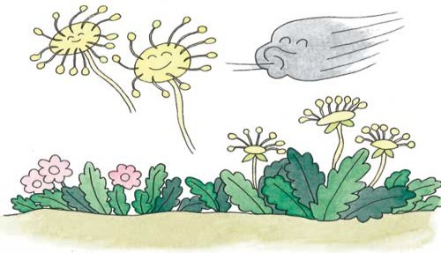
动脑筋
想一想
蒲公英的种子对太阳公公的嘱咐有不同的态度。大多数“小降落伞”们都听了太阳公公的话，落到 ，结果 。可有一颗种子落到 ，结果 。而另一颗种子落到 ，结果 。
泥土里
茁壮成长
沙漠里
干死
湖泊里
淹死

Slide 8
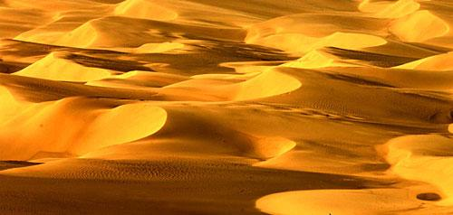
“这黑黑的泥土有什么意思！瞧，那金光闪闪的地方一定有数不尽的宝贝。到那儿去，我准会变成百万富翁。”

Slide 9
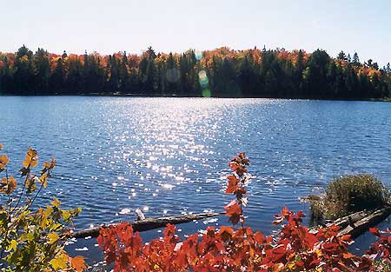
“这波光粼粼的湖面，一定能给我带来欢乐！”

Slide 10

太阳公公看见了，亲切地嘱咐他们：“孩子们记住，别落在表面上金光闪闪的地方，那是沙漠。也不要被银花朵朵所迷惑，那是湖泊。只有黑黝黝的泥土，才是你们生根长叶的地方。”

Slide 11

我学习我快乐
同学们，我们读了这个小故事，那么你想对落到沙漠和湖泊里的种子说些什么呢？

Slide 12

课堂达标
1、多音字组词。
bó( )
泊
pō( )
2、用“嘱咐”造句。
3、按课文内容填空。
孩子们记住，别落在表面上 的地方，那是沙漠。也不要被 所迷惑，那是湖泊。只有黑黝黝的泥土，才是你们 的地方。
智力冲浪

Slide 13

植物妈妈有办法
孩子如果已经长大，
就得告别妈妈，四海为家。
牛马有脚，鸟有翅膀，
植物要旅行靠的什么办法？
蒲公英妈妈准备了降落伞，
把它送给自己的娃娃。
只要有风轻轻吹过，
孩子们就乘着风纷纷出发。
苍耳妈妈有个好办法，
她给孩子穿上带刺的铠甲。
只要挂住动物的皮毛，
孩子们就能去田野、山洼。
豌豆妈妈更有办法，
她让豆荚晒在太阳底下，
啪的一声，豆荚炸开，
孩子们就蹦着跳着离开妈妈。
植物妈妈的办法很多很多，
不信你就仔细观察。
那里有许许多多的知识，
粗心的小朋友却得不到它。

Slide 14
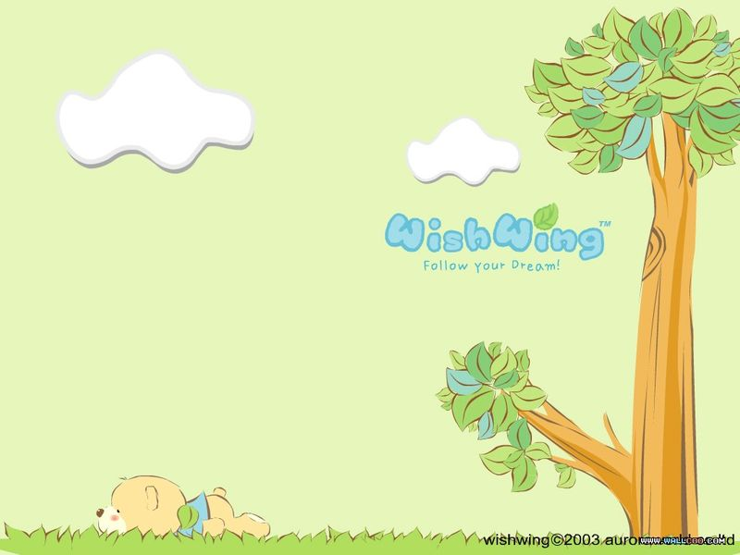
课后作业：
争当故事大王
复述课文，复述给家长和小伙伴听，也可以小组合作演一演这个童话故事。

